Slide 1
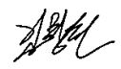
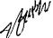

2인 동작 카드 설정
제품 세팅 매뉴얼
품질관리팀
작성 | 검토 | 승인
※ 해당 기능은 VIACS v2.10.0 버전부터 사용 가능합니다.
www.greenitkr.com

Slide 2
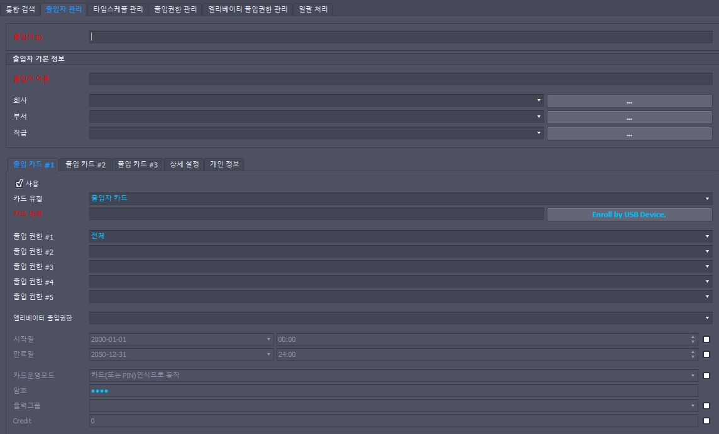
2인동작 카드 발급
기존 출입자 관리 메뉴에서 2인 동작 카드 발급을
할 수 있다.
기존과 동일하게 출입자 카드 발급에 대한 정보를
입력한다.
‘카드 유형’에서 발급하는 카드의 종류를 변경하여
카드 권한을 설정 할 수 있다.
→ 카드 권한은 다음장에 설명한다.
www.greenitkr.com

Slide 3
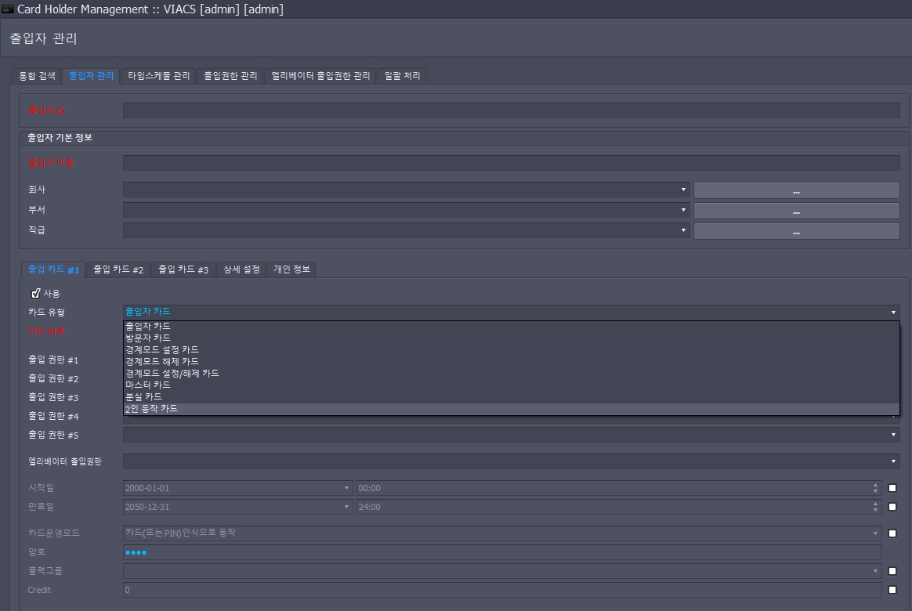
2인동작 카드 발급#2
카드 유형은 다음과 같다.
① 출입자 카드
- 일반 출입자를 대상으로 하는 카드
② 방문자 카드
- 방문자를 대상으로 하는 카드
③ 2인 동작 카드
- 2장의 2인 동작 카드를 리더기에 태그해야 권한이
생기고 문이 열린다.
▷ 동일한 출입 권한을 가진 2인 동작 카드를 2장 이상 생성
하였을 경우
- Fair에 상관없이 랜덤한 2인 동작 카드 2장만 있으면
권한을 생기고 문이 열린다.
※ 2인 동작카드 다중 발급 시 2인 이상 교차 승인됨으로 유의해야 됨
ex) 2인 동작카드 A, B, C, D
- A, B : 게이트 OPEN - B, C : 게이트 OPEN
- A, C : 게이트 OPEN - B, D : 게이트 OPEN
- A, D : 게이트 OPEN - C, D : 게이트 OPEN
: 2장이 중요, Fair는 상관 없음.
www.greenitkr.com

Slide 4
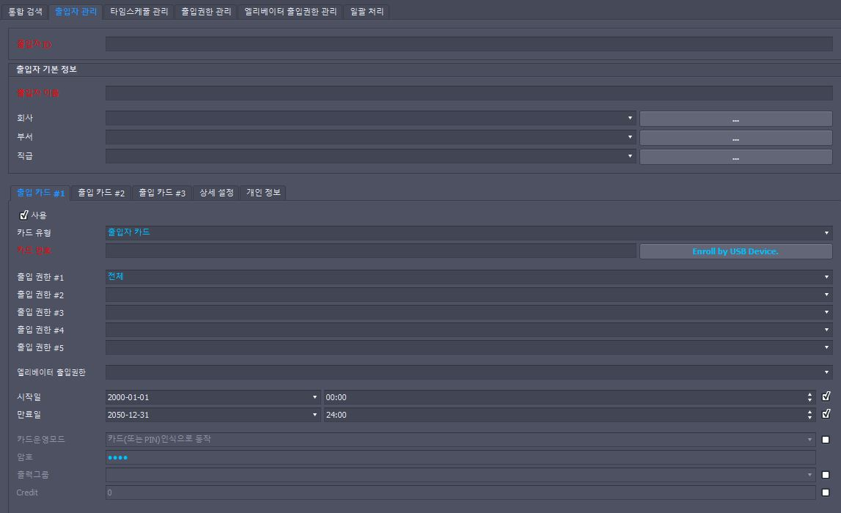
사용 권한(시한 설정)
출입자 권한 기간 설정 방법
- 체크 박스를 눌러 시작일/만료일을 활성화 시킨다.
- 카드에 권한이 생기는 시작일을 설정한다.
- 카드에 권한이 종료되는 만료일을 설정한다.
▷ 시작일을 지금 시점에서 미래로 설정하면
해당 시점부터 권한이 생성된다.
만료일을 설정하면 해당 시점에 권한이 종료된다.
만료일을 과거로 설정하면 이미 종료된 권한으로
권한 생성이 되지않는다.
www.greenitkr.com

Slide 5
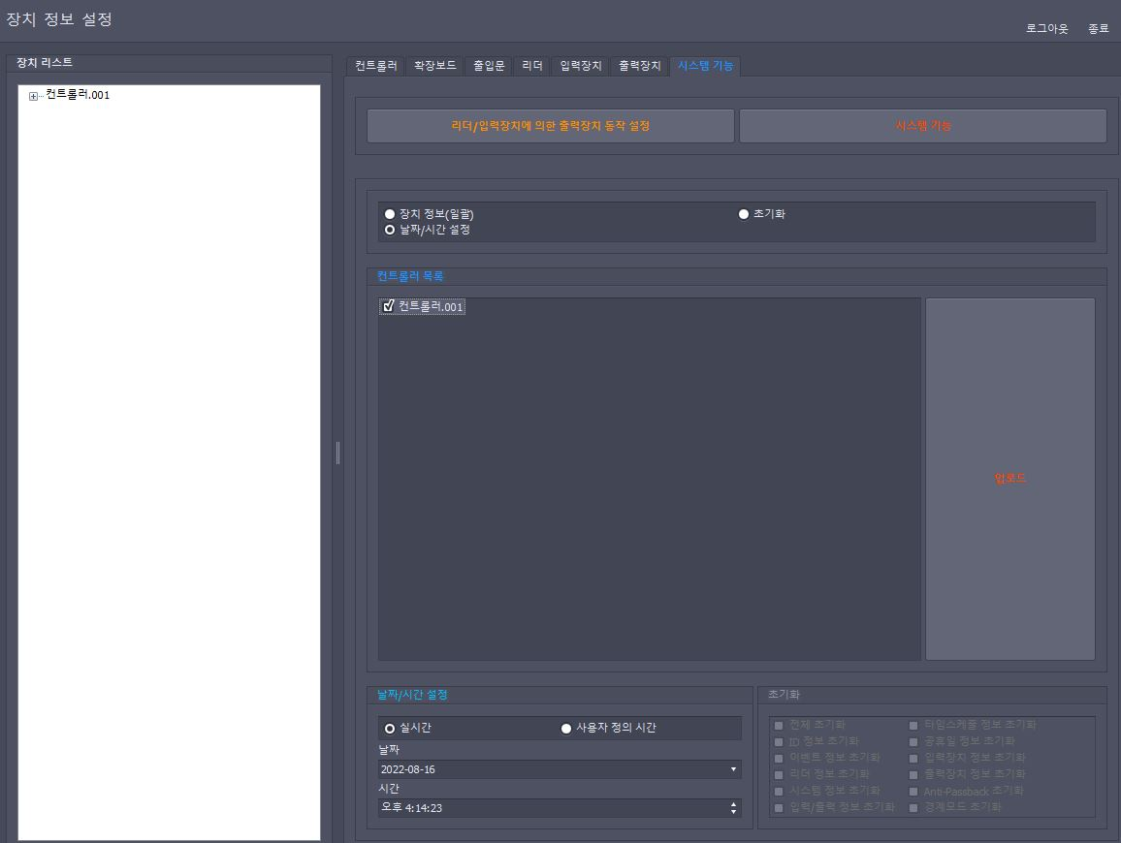
ACU 시간 동기화
앞선 사용권한(시한설정)을 사용 할 경우 해당 기능을
사용하기에 앞서 장치정보설정 메뉴로 들어가
ACU의 날짜/시간 설정을 동기화 한 후 사용하는 것을
권장한다.
- 순서대로 눌러 설정하여 준다.
① 날짜/시간 설정 체크
② 실시간 체크
③ 컨트롤러.001 체크
④ 업로드 클릭
www.greenitkr.com

